Slide 1

AI 技术在游戏交互环节的运用
现状 · 案例 · 启发
分享人：XXX 2026.03

Slide 2
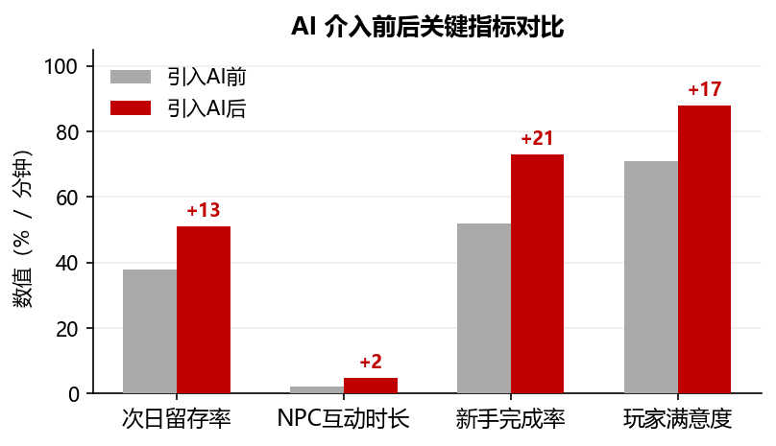
为什么现在谈这个？
AI 正在改变游戏交互的底层逻辑——数据说话
过去
现在
规则驱动
玩家驱动
· 设计师写死规则 · NPC 台词固定 · 难度上线就定死 · 新手教程人人一样
· AI 实时感知行为 · NPC 实时生成对话 · 难度随水平浮动 · 引导路径因人而异
→
数据来源：行业研究报告综合均值（仅供参考）

Slide 3
本次讨论的范围
我们说的「游戏交互」包括哪些？
对话互动
新手引导
UI反馈
NPC 对话与互动
新手引导与教学
UI 反馈与操作体验
AI 生成对话，告别写死台词
个性化引导路径，因人而异
预判意图，提前响应玩家操作
难度节奏
情绪感知
不涉及
难度曲线与节奏
玩家情绪感知
内容生成/数据分析
DDA 动态调节，保持心流体验
读懂情绪，调整游戏状态（前沿）
本次暂不覆盖

Slide 4
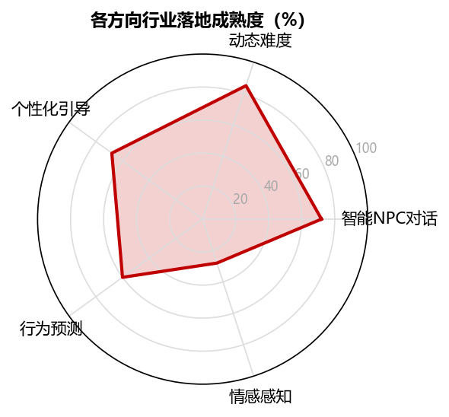
5 大应用方向总览
AI × 游戏交互——行业成熟度与落地情况
方向①
方向②
方向③
方向④
方向⑤
智能 NPC 对话
动态难度调节
个性化引导
行为预测与反馈
情感感知交互
让NPC真正能聊天 成熟度：72%
感知水平自动调节 成熟度：85%
新手教学因人而异 成熟度：68%
提前知道你下一步 成熟度：60%
读懂情绪调节节奏 成熟度：28%
各方向行业落地成熟度雷达图（基于公开数据综合评估）

Slide 5
方向①② — 智能 NPC + 动态难度
让 NPC 会说话，让游戏懂你的水平
方向①
方向②
智能 NPC 对话
动态难度调节（DDA）
技 术：LLM 驱动，NPC 实时生成对话，告别写死剧本
案 例：Cyberpunk 2077 GPT-4 实验
Inworld AI 引擎已被多款游戏接入
设计影响：剧情分支从【树状】变为【开放式】
叙事边界扩展，一致性把控是新挑战
技 术：实时监测死亡率/操作精度，自动微调敌人强度
案 例：《生化危机》系列 —— DDA 已用 20 年
《FIFA》对手 AI 随玩家水平实时浮动
设计影响：难度调参不再全靠策划手动完成
AI 接管「让玩家保持心流」这件事
方向②
数据支撑
数据
行业成熟度 85% | 已有 60%+ 的 AAA 游戏采用
行业成熟度 72% | Inworld 已接入 50+ 款游戏

Slide 6
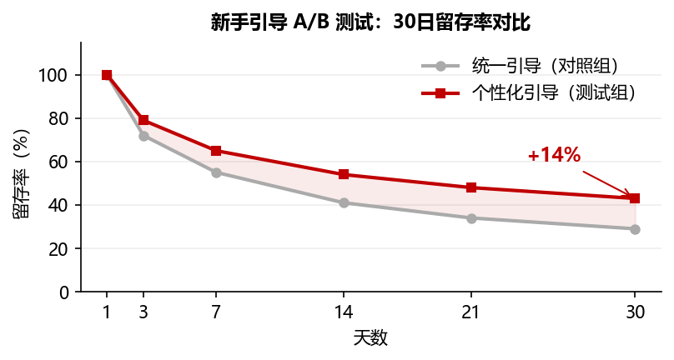
方向③④ — 个性化引导 + 行为预测
新手不再走同一条路，系统提前知道你要做什么
方向③
方向④
个性化新手引导
行为预测与反馈
技 术：行为聚类识别玩家类型，推送匹配引导路径
案 例：《原神》多路径引导持续迭代，留存显著提升
King 把多路径 AB 测试做成标配工具
设计影响：从「一套走天下」变成「多条路径并行」
技 术：分析操作序列预测下一步意图，提前触发提示
案 例：腾讯 AI Lab — 预测流失节点，提前推送挽留
《英雄联盟》— 实时走位分析优化提示时机
设计影响：UI 反馈从「响应操作」变成「预判意图」
用户体验更流畅，操作摩擦大幅降低

Slide 7
方向⑤ — 情感感知交互（前沿方向）
下一步：游戏能「感知」你的情绪
摄像头
语音
生理信号
面部表情识别 Affectiva / Emotion AI
声纹分析 识别焦虑/兴奋/沮丧
心率/皮肤电 穿戴设备/XR场景
→ 情感模型 → 游戏动态响应
已有实验
现实限制
· EA 研究院：用情感识别优化恐怖游戏惊吓时机
· VR《生化危机 7》：测试版接入心率监测
· Xbox 无障碍方向：情感感知辅助残障玩家
· 隐私合规门槛高
· 移动端硬件暂不具备规模化
· 复杂环境识别准确率仍不稳定
· 现在不一定要做，但值得在设计框架里预留接口

Slide 8
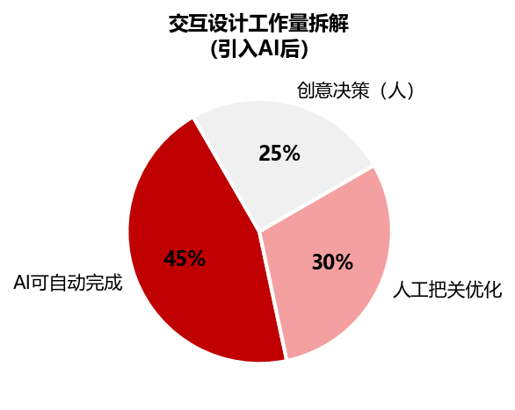
对我们的启发
作为设计师/策划，我们现在能做什么？
可以交给AI
需要人来把关
近期可以尝试
难度曲线的微调参数
交互体验的情感基调
① Inworld AI 做 NPC 对话原型
新手引导路径分支测试
NPC 对话的世界观一致性
② 预设 2 条引导路径做 AB 测
玩家行为数据分析与分类
最终设计方向的价值判断
③ 关注竞品引导/难度版本迭代
引入AI后交互设计工作量结构

Slide 9
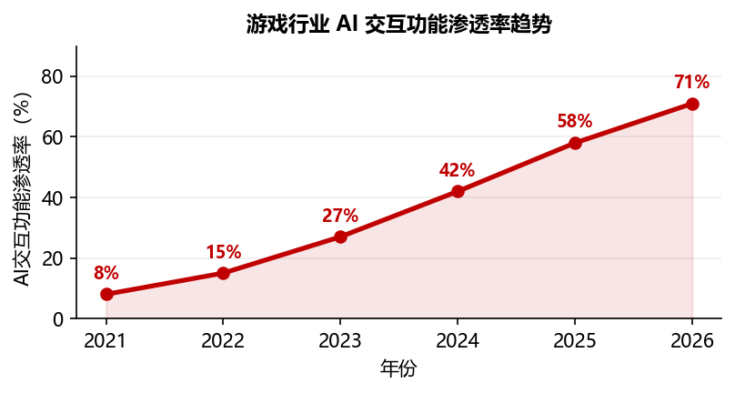
核心结论
三句话总结 + 行业趋势
AI 在游戏交互中已不是「未来技术」
01
NPC 对话、难度调节等能力今天就能用
设计师/策划的角色在升级
02
从「规则制定者」变成「AI 行为的把关人」
现在最值得关注的方向
03
智能 NPC 对话 + 个性化引导
你们项目里，有没有哪个交互环节特别痛？NPC 太死板 / 引导流失 / 手动调参——这些正是 AI 最先能帮上的地方。
数据来源：Newzoo / IDC 游戏AI报告综合整理

